Slide 1
Portfólió és Munkanapló feltöltése a Neptunba
Útmutató lépésről lépésre

Slide 2
A portfóliót és a munkanaplót kizárólag pdf. formátumban 2 külön dokumentumként kell feltölteni a Neptun rendszerébe.

Slide 3
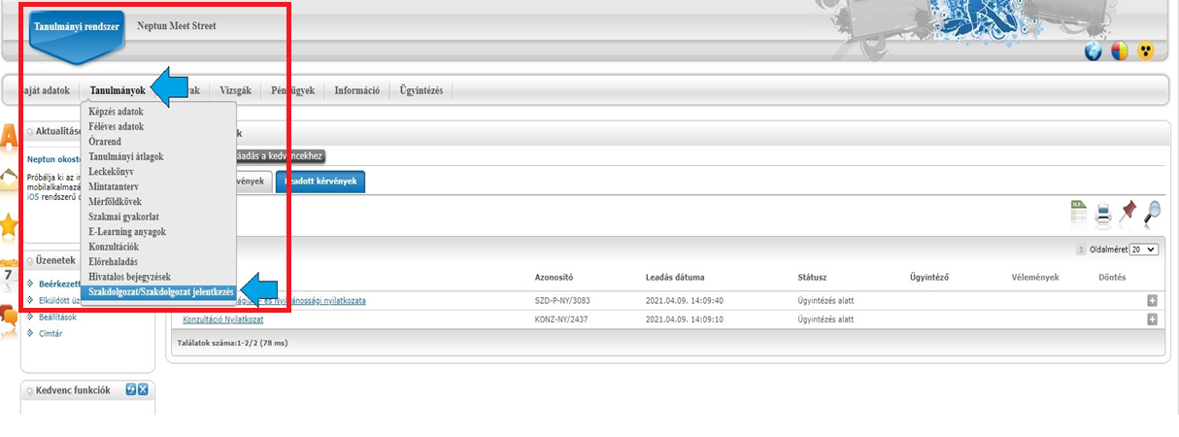
Feltöltés: Tanulmányok> Szakdolgozat/Szakdolgozat jelentkezés

Slide 4
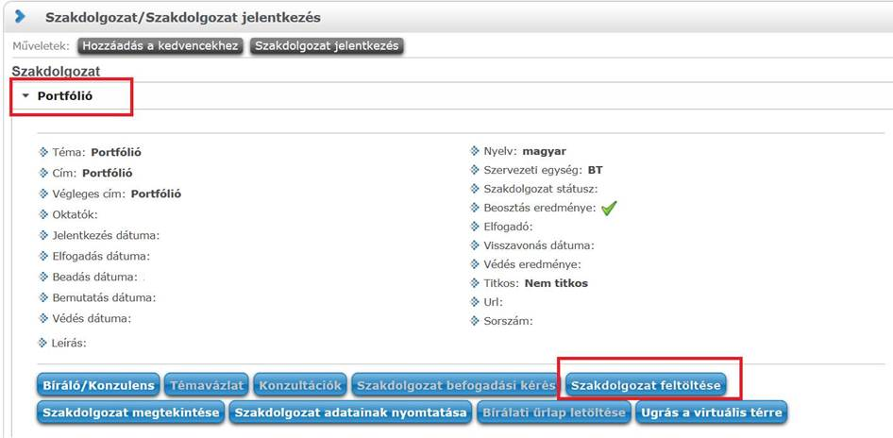
A portfólióra álljon rá (osztatlan tanárképzésen a szakdolgozat is itt található meg, ezért kérjük figyeljen arra, hogy a jó soron álljon)

Slide 5
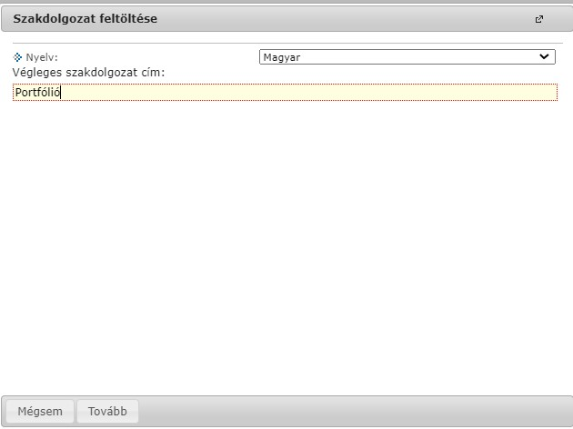
A Felugró ablakban válassza ki a portfólió nyelvét és írja be a Portfólió szót a szakdolgozat végleges címéhez (ÜGYELJEN A HELYESÍRÁSRA, ez később nem módosítható!)

Slide 6
A Portfólió elmentése, feltöltés előkészítése
A Portfólió dokumentum típusba tartozó fájl előkészítése: Fájl> Mentés másként> Válassza ki a pdf formátumot és mentse el a fájlt a következő módon: Vezeteknev_Keresztnev_Portfolio_leadas_eve pl. Kovacs_Janos_Portfólió_2021 (max. méret 5 MB) Mit tudok tenni, ha nagyobb mérettel bír a szakdolgozat, mellékletek, mint ami feltölthető? - Tömörített ZIP fájlként feltölthető.
A Szakdolgozat melléklet dokumentum tartozó fájl előkészítése: Keresse elő számítógépén a C típusú Munkanaplót, bizonyosodjon meg róla, hogy minden oldal szerepel a dokumentumban (a fedlap is!!!), és nevezze el a következőképpen: Vezeteknev_Keresztnev_Munkanaplo_leadas_eve. (pdf formátum, max. méret 10 MB) Mit tudok tenni, ha nagyobb mérettel bír a szakdolgozat, mellékletek, mint ami feltölthető? - Tömörített ZIP fájlként feltölthető

Slide 7
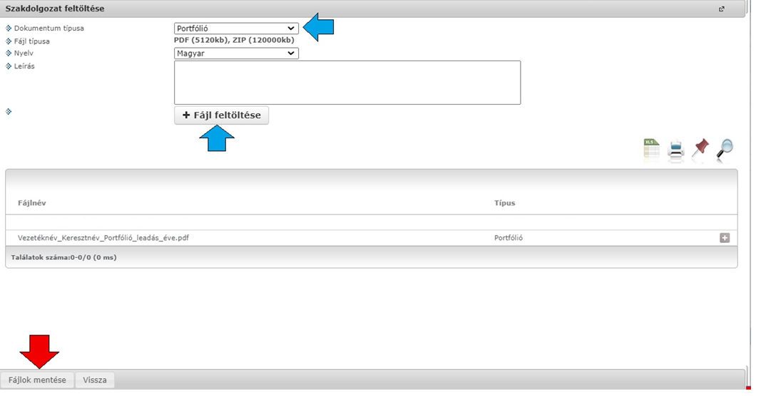
A Portfólió dokumentum típushoz töltse fel a Portfóliót pdf formátumban.

Slide 8
A Szakdolgozat melléklet dokumentum típusba töltse fel a Munkanaplót.

Slide 9
Egy felugró ablak erősíti meg a sikeres mentést.
Gratulálunk! Sikeresen feltöltötte a portfólióját! ☺

Slide 10
Elakadt? Kérjük lépjen kapcsolatba a tanulmányi ügyintézőjével!
Elérhetőségeinket az alábbi linken találja: https://btk.kre.hu/index.php/2015-10-20-12-12-54/tanulmanyi-osztaly/tanulmanyi-szakfelelosok.html
Kérjük a levél tárgya legyen: Portfólió feltöltés
A levél tartalmazza a következőket:
Neptunban szereplő teljes neve
Szakja
A probléma leírása, melyik lépésnél akadt el

